Slide 1


软件项目管理与实践
第 12 章 项目采购管理
周 苏
QQ：81505050

Slide 2
第12章 项目采购管理
采购就是从外界获得产品或服务。企业选择采购服务，主要是为了：
降低固定成本和经常性成本。采购供应商常可以利用规模经济效应来节省成本。
使组织把重点放在自己的核心业务上。
通过从外界获取资源，可以在需要的时候获得专门的技能和技术。
提供经营的灵活性。在企业工作高峰期利用采购来获取外部人员，比起整个项目都配备内部人员要经济得多。
提高责任性。合同是一份买卖双方承担责任互相约束的协议。由于合同的法律约束力，所以卖方对按合同规定交付的工作更能负起责任。

Slide 3
第12章 项目采购管理
项目采购管理包括从项目团队外部采购或获得所需产品、服务或成果的各个过程，在其中，项目组织既可以是项目产品、服务或成果的买方，也可以是卖方。图12-1概括了项目采购管理的各个过程。这些过程彼此相互作用，而且还和其他知识领域中的过程相互作用。

Slide 4
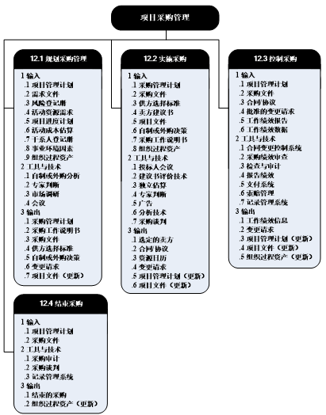
第12章 项目采购管理
图12-1 项目采购管理概述

Slide 5
第12章 项目采购管理
项目采购管理过程围绕包括合同在内的协议来进行。合同规定卖方有义务提供有价值的东西，如规定的产品、服务或成果，买方有义务支付货币或其他有价值的补偿。协议应该与可交付成果和所需工作的简繁程度相适应。因应用领域不同，合同也可称作协议、谅解、分包合同或订购单。大多数组织都有相关的书面政策和程序，来专门定义采购规则，并规定谁有权代表组织签署和管理协议。

Slide 6
第12章 项目采购管理
项目采购管理过程所涉及的各种活动构成了协议生命周期。通过对协议生命周期进行积极管理，并仔细斟酌采购条款和条件的措辞，某些可识别的项目风险就可由双方分担或转移给卖方。签订产品或服务协议，是分配风险管理责任或分担潜在风险的一种方法。在复杂项目中，可能需要同时或先后管理多个合同或分包合同。这种情况下，单项合同的生命周期可在项目生命周期中的任何阶段结束。
项目采购管理各过程之间的关系数据流对理解各个过程很有帮助，如图12-2所示。

Slide 7
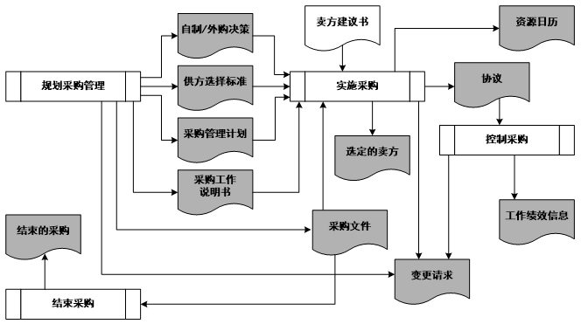
第12章 项目采购管理
图12-2 项目采购管理各过程的数据关系

Slide 8
第12章 项目采购管理
本章假定买方由项目团队充当，而卖方则来自项目团队的外部，还假设买卖方之间有正式的合同关系。但大多数内容同样适用于项目团队内部各部门之间达成的、非合同形式的协议。

Slide 9

目 录
1
规划采购管理
2
实施采购
3
控制采购
4
结束采购

Slide 10

12.1
规划采购管理

Slide 11
12.1 规划采购管理
规划采购管理是记录项目采购决策、明确采购方法、识别潜在卖方的过程。本过程的主要作用是，确定是否需要外部支持，当需要时决定采购什么、如何采购、采购多少、何时采购。
规划采购管理识别哪些项目需求最好或必须通过从组织外部采购产品、服务或成果来实现，哪些项目需求可由项目团队自行完成。本过程还包括评估潜在卖方，应考虑如何获得或持有相关许可证或专业执照。这些许可证和执照可能是法律、法规或组织政策对项目执行的要求。

Slide 12
12.1 规划采购管理
项目进度计划对规划采购管理过程中的采购策略制定有重要影响。制定采购管理计划时所做出的决定，又会影响项目进度计划。应该把这些决定与制定进度计划、估算活动资源和自制或外购分析的决策整合起来。规划采购管理过程包括评估与每项自制或外购决策有关的风险，还包括审查拟使用的合同类型，以便规避或减轻风险，或者向卖方转移风险。
大型软件组织，如一些工程组织，通常有一个采购部门来处理采购产品和服务相关的合同事宜。小型软件组织可能就由项目经理来扮演管理软件项目采购的角色。有时，一个软件组织可能是另一个组织或政府机关的总承包商或分包商（卖方），这就需要遵守一些或所有过程，而且软件项目经理要报告的测量指标可能会写入项目工作说明书。

Slide 13
12.1 规划采购管理
软件提供的服务也可采购。理解软件所提供的服务的确切本质，它们如何与时俱进，以及是什么控制了收购方保留提供给服务方处理的数据、获得的结果和任何安全责任是非常重要的。这些考量一般会包含在服务级别协议（SLA）内。通常，供应商提供的标准协议可能无法满足买方（如软件项目）的特殊要求。另一些采购服务可能包括外包软件开发，软件顾问和专家在软件开发流程上的协助，雇用合同制开发员和测试员来做人力资源扩充，提供支持服务的条款如数据迁移和转换、产品文档等。

Slide 14
12.1 规划采购管理
软件需要频繁更新来满足功能需求的变动、解决安全威胁，或者提供基础设施的升级。有时，软件采购方获得的许可证有禁止访问软件源代码的特定条款和条件；在这种情况下，购买方需要付费升级。当没有初始购买费用时，如免费软件或开源软件，软件的改编成本、版本控制和维护的成本是采购的考量。
一旦做出了采购软件或服务的决定，组织就需要一个采购策略。可根据采购范围和重要性来制订一个正式的采购计划和一些进度里程碑。规划软件采购管理的输出包括∶一张潜在供应商列表，技术和管理需求，一份目标说明书或工作说明书，评估条件，首选的条款和条件，以及一份建议邀请书或投标邀请书。

Slide 15
12.1 规划采购管理
建议邀请书（RFP）为潜在供应商提供了必需的信息。它包括技术需求、条款和条件、对建议书或被交付软件产品的评估条件、投标说明等。这份邀请书解释了建议书里应该包含哪些信息、预计采购进度计划、预计开始日期和履约期限等。邀请书中通常会指出建议书的最大长度及建议书的结构，这样可以很容易地比较不同供应商的反馈。建议邀请书通常要求建议书包含能够评估投标者能力和稳定性的信息，如对相关项目、客户推荐、关键员工的资质信息和员工认证、设备和技术资源的描述等。
图12-3是本过程的数据流向图。

Slide 16
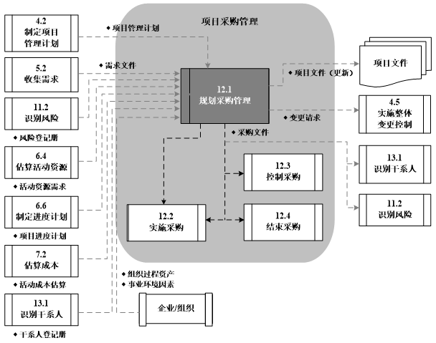
12.1 规划采购管理
图12-3 规划采购管理的数据流向图

Slide 17
12.1.1 过程输入
本过程的输入包括：
项目管理计划：描述了项目的需要、合理性、需求和当前边界。包括：
项目范围说明书。包括产品范围描述、服务描述和成果描述、可交付成果清单和验收标准，以及有关技术问题的重要信息或可能影响成本估算的事项。它明确了各种制约因素，如要求的交付日期、可用的熟练资源及相关组织政策。
WBS。包含可从外部获取的工作组件。
WBS词典。可从中查到各个可交付成果及其产生所需要进行的WBS组件的工作内容。

Slide 18
12.1.1 过程输入
需求文件：包括与采购规划有关的、关于项目需求的重要信息；带有合同和法律含义的需求，如健康、安全、安保、绩效、环境、保险、知识产权、就业机会、执照和许可证。
风险登记册：其中列出了风险清单，风险分析和风险应对规划的结果。风险登记册更新包含在规划风险应对过程所得到的项目文件更新中。
活动资源需求：包括诸如所需人员、所需设备或所处位置的信息。
项目进度计划：包括有关时间表或强制交付日期的信息。
活动成本估算：使用成本估算来评价潜在卖方提交的投标书或建议书的合理性。
干系人登记册：提供了项目参与者及其在项目中的利益的详细信息。

Slide 19
12.1.1 过程输入
事业环境因素：包括：可从市场获得的产品、服务和成果；供应商情况；适用于产品、服务和成果的典型条款和条件，或适用于特定行业的典型条款和条件；当地的独特要求。

Slide 20
12.1.2 输入：组织过程资产——合同类型
组织使用的各种合同类型也会影响本过程中的决策。包括：
正式的采购政策、程序和指南。大多数组织都有正式的采购政策和采购机构：如果没有，项目团队自身就必须拥有相关的资源和专业技能，来实施采购活动。
与制定采购管理计划和选择合同类型相关的管理系统。
基于以往经验的、现有的多层次供应商系统（由已通过资格预审的卖方组成）。

Slide 21
12.1.2 输入：组织过程资产——合同类型
通常可把合同分为两大类，即总价类和成本补偿类合同。还有第三种常用的混合类，即工料合同。在实践中，合并使用两种甚至更多合同类型进行单次采购的情况也很常见。
（1）总价合同：此类合同为既定产品、服务或成果的采购设定一个总价，也可以为达到或超过项目目标（如进度交付日期、成本和技术绩效，或其他可量化、可测量的目标）而规定财务奖励条款。卖方必须依法履行总价合同，否则就可能要承担相应的财务赔偿责任。采用总价合同，买方需要准确定义拟采购的产品或服务。虽然可能允许范围变更，但这通常会导致合同价格提高。

Slide 22
12.1.2 输入：组织过程资产——合同类型
（2）成本补偿合同：此类合同向卖方支付为完成工作而发生的全部合法实际成本（可报销成本），并外加一笔费用作为卖方的利润。成本补偿合同也可为卖方超过或低于预定目标（如成本、进度或技术绩效目标）而规定财务奖励条款。如果工作范围在开始时无法准确定义，而需要在以后进行调整，或者，如果项目工作存在较高风险，就可以采用成本补偿合同，使项目具有较大的灵活性，以便重新安排卖方的工作。
（3）工料合同（T＆M）：工料合同是兼具成本补偿合同和总价合同的某些特点的混合型合同。在不能很快编写出准确工作说明书的情况下，经常使用工料合同来增加人员、聘请专家和寻求其他外部支持。

Slide 23
12.1.3 工具与技术
本过程的工具与技术包括：
自制或外购分析：是一种通用的管理技术，用来确定某项工作最好是由项目团队自行完成，还是应该从外部采购。有时，虽然项目组织内部具备相应的能力，但由于相关资源正在从事其他项目，为满足进度要求，也需要从组织外部进行采购。
预算制约因素可能影响自制或外购决策。在进行外购分析时，也要考虑可用的合同类型。采用何种合同类型，取决于想要如何在买卖双方间分担风险，而双方各自承担的风险程度，则取决于具体的合同条款。在某些法律体系中，还有其他合同类型，例如，基于卖方义务（而非客户义务）的合同类型。

Slide 24
12.1.3 工具与技术
专家判断：可用来制定或修改卖方建议书评价标准。专家的法律判断可以是法律工作者所提供的相关服务，用来协助判断一些特殊的采购事项、条款和条件。
市场调研：包括考察行业情况和供应商能力。采购团队可以综合考虑从研讨会、在线评论和各种其他渠道得到的信息，来了解市场情况。采购团队可能也需要考虑有能力提供所需材料或服务的供应商的范围，权衡与之有关的风险，并优化具体的采购目标，以便利用成熟技术。
会议：借助与潜在投标人的信息交流会开展合作，有利于供应商开发互惠的方案或产品。

Slide 25
12.1.4 软件项目的规划采购技术
规划软件采购的第一步是决定需要采购一个软件产品或服务。组织可能会做一个业务案例分析、交易研究、可用能力的市场调查、需求评估或“自制或外购分析”，来决定购买软件或服务是不是满足资源需求的最佳方案。在进行采购前把备选方案记录在文档中，并与项目干系人沟通采购策略，是良好的实践。
识别供应商。与潜在供应商进行的承包商会议通常被当作初始市场调查的一部分。架构性和技术性的决定可能会严重限制可选的潜在供应商，因为供应商应该对采购方倾向使用的软件环境非常有经验。采购基础设施，如操作系统、中间件或一个通用开发环境，会驱动如何开发定制软件功能。反过来，软件产品的架构需要提供必要的组织结构、基础设施、接口，来整合被采购的特定功能、应用支持或实用软件。应该识别出有能力解决这些问题的供应商。

Slide 26
12.1.4 软件项目的规划采购技术
目标说明书或工作说明书。说明书如何规范采购需求，依赖于范围、影响和软件或服务的受众，如图12-4所示。

Slide 27
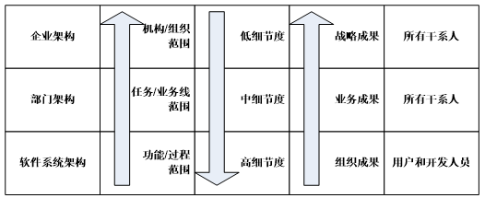
12.1.4 软件项目的规划采购技术
图12-4 软件、服务采购需求的细节程度

Slide 28
12.1.4 软件项目的规划采购技术
在各种情况下，采购方都需要规范地识别出所需的可交付成果。通常在基于绩效的合同中，采购方说明希望达到的结果，让供应商自行决定用来交付服务或产品所需的过程、工具和资源。
工作说明书（SOW）逐条记录软件采购中需要实施的工作细节。软件采购的SOW通常包括合同软件（如定制软件）的合同义务的范围。它包括管理需求和技术需求。管理需求可包含进度报告计划、需报告的测量指标、参加会议和评审的要求、必要时可提前交付产品的子集功能等。SOW通常适用于时间工作量型的支持工作。

Slide 29
12.1.4 软件项目的规划采购技术
建立建议书评价标准。对潜在供应商（如投标人）提交的采购建议书的评价标准应该包括供应商的特定技术能力、管理方案、经验及成本因素。评价标准应该解释各种因素将会怎样被加权和估算。通常，成本不是选择软件或服务提供商的最重要的因素，在成本因素中，初始成本不如整个项目或项目生命周期的总成本重要。
采购项目经理也需要对产品或服务定义验收标准或绩效标准。定制软件的验收标准可包含用户成功完成验收测试，或者安装后在生产环境中成功运行。

Slide 30
12.1.4 软件项目的规划采购技术
准备条款和条件。规定了软件产品或服务何时、何地、如何交付的细节。供应商可能会有一组首选的合同条件，关系到成本、进度计划、能力、维护、合同类型、知识产权和数据权限等；采购方也可能有一组首选的合同条件，而且可能和供应商的条件不同。因此，软件项目经理参与制定条款和理解条款的影响是非常关键的。

Slide 31
12.1.4 软件项目的规划采购技术
在几乎所有软件采购中，决定合适的软件许可方案（知识产权和数据权限的所有权）是很关键的。待解决的问题包括如产品所有者、非竞争条款、保修和数据管理等细节。客观识别采购方对许可证的需求，并决定合适的许可证是很重要的。许可证策略应该解决四个问题∶
- 谁需要使用、修改该产品？到何种程度？
- 通过计算机工作站和中央处理单元访问该软件有什么限制条件？
- 对转让和/或共享该软件给采购组织的其他部门有什么限制？
- 有计划把采购的软件和采购方的产品整合集成吗？

Slide 32
12.1.4 软件项目的规划采购技术
采购方的项目或组织应该知道开源软件许可证的条款和条件。例如，有些广泛使用的开源许可证要求使用该软件开发的任何产品也免费开源，或者对个人使用免费而对商业使用收费。当采购方倾向于拥有从开源软件衍生而来的软件并把它当作产品的一部分出售的时候，这种开源许可证条款是不受欢迎的。
条款和条件应该包括合同类型、付款计划及预计履约期限。因为对整个项目进度计划而言，采购的产品或服务必须及时交付，所以软件项目经理应该理解并考虑交付定制软件相关的计划风险，并为降低风险而留出足够的佘裕时间来做采购软件和项目开发软件的集成。

Slide 33
12.1.5 输出：采购管理计划
采购管理计划（表12-1）是项目管理计划的组成部分，说明项目团队将如何从执行组织外部获取货物和服务，以及如何管理从编制采购文件到合同收尾的各个采购过程。
表12-1 采购管理计划
采购管理计划主要包括如下内容：
拟采用的合同类型；
风险管理事项；
是否需要编制独立估算，以及是否应把独立估算作为评价标准；
标准化的采购文件；
如何协调采购工作与项目的其他工作，如制定进度计划与报告项目绩效；

Slide 34
12.1.5 输出：采购管理计划
可能影响采购工作的制约因素和假设条件；
如何处理某些产品的采购需要提前较长时间的问题，并在进度计划中考虑所需时间；
如何进行自制或外购决策，并把决策与估算活动资源和制定进度计划等过程联系起来；
如何在合同中规定可交付成果的进度日期，并与制定进度计划和控制进度过程相协调；
如何识别对履约担保或保险合同的需求，以减轻某些项目风险；
如何指导卖方编制和维护WBS；
用于管理合同和评价卖方的采购测量指标。

Slide 35
12.1.5 输出：采购管理计划
根据每个项目的需要，采购管理计划可以是正式或非正式的，非常详细或高度概括的。

Slide 36
12.1.6 输出：采购工作说明书（SOW）
依据项目范围基准，为采购编制工作说明书（SOW），对将要包含在相关合同中的那一部分项目范围进行定义。采购SOW应该详细描述拟采购的产品、服务或成果，以便潜在卖方确定他们是否有能力提供这些产品、服务或成果。而详细的程度会因采购品的性质、买方的需要或拟用的合同形式而异。
采购SOW也应该说明任何所需的附带服务，如绩效报告或项目后的运营支持等。某些应用领域对采购SOW有特定的内容和格式要求。每次进行采购，都需要编制SOW。不过，可以把多个产品或服务组合成一个采购包，由一个SOW全部覆盖。

Slide 37
12.1.6 输出：采购工作说明书（SOW）
多企业使用样例和模板来生成SOW。例如，表12-2显示了一个采购产品或服务时所使用的SOW模板。在采购过程中，应根据需要对采购SOW进行修订和改进，直到成为所签协议的一部分，以确保买方获得卖方所投标的产品或服务。

Slide 38
12.1.6 输出：采购工作说明书（SOW）
表12-2 SOW模板
1. 工作范围：详细描述所要完成的工作，说明工作的确切性质。
2. 工作地点：描述工作进行的具体地点，以及员工必须在哪儿工作。
3. 执行期限：详细说明工作何时开始、何时结束、每周收费的工作时间以及相关进度信息等。
4. 可交付成果时间表：列出具体的可交付成果，并详细说明它们何时能到位。
5. 适用标准：详细说明与执行该项工作有关的任何特定公司或特定行业的标准。
6. 验收标准：描述买方组织如何确定工作是否能被接受。
7. 特殊要求：详细说明任何特殊的要求，比如产品质量保证书、人员最低学历或工作经验、差旅费要求等。

Slide 39
12.1.7 输出：采购文件
采购文件是用于征求潜在卖方的建议书。如果主要依据价格来选择卖方（如购买商业或标准产品时），通常就使用标书、投标或报价等术语。如果主要依据如技术方面来选择卖方，通常就使用诸如建议书的术语。不同类型的采购文件有不同的名称，可能包括信息邀请书（RFI）、投标邀请书（IFB）、建议邀请书（RFP）、报价邀请书（RFQ）、投标通知、谈判邀请书以及卖方初始应答邀请书。具体的采购术语可能因行业或采购地点而异。
买方拟定的采购文件不仅应便于潜在卖方做出准确、完整的应答，还要便于对卖方应答进行评价。采购文件中应该包括应答格式要求、相关的采购工作说明书（SOW）及所需的合同条款。对于政府采购，法规可能规定了采购文件的部分甚至全部内容和结构。

Slide 40
12.1.7 输出：采购文件
买方通常应该按照所在组织的相关政策，邀请潜在卖方提交建议书或投标书。可通过公开发行的报纸、商业期刊，或者利用公共登记机关或因特网来发布邀请。
撰写一份好的RFP是项目采购管理的关键组成部分。可以从不同的公司、潜在的承包商或者政府机构获得许多RFP范例。发出RFP和审查建议书常会涉及一些法律要求。表12-3提供了RFP的基本框架。

Slide 41
12.1.7 输出：采购文件
表12-3 REP的基本框架
I. RFP的目的
II. 组织背景
III. 基本要求
IV. 硬件与软件环境
V. RFP过程的具体描述
VI. 工作说明书和工作进度信息
VII. 可能的附录
A. 当前系统概览
B. 系统要求
C. 规模与大小数据
D. 承包商答复RFP的要求内容
E. 合同样本

Slide 42
12.1.7 输出：采购文件
组织应该准备一些固定格式的评价标准，它更适宜在发出正式的RFP或RPQ之前完成。可以使用标准来给建议书评级或打分，而且他们常常给每一项标准加上一定的权重，来表示该项标准的重要程度。例如：技术手段（权重30％）；管理方法（权重30％），历史绩效（权重20％）以及价格（权重20％）等。标准要定得具体、明确和客观。比如，如果买方希望卖方的项目经理是一位PMP，那么就应在采购文件中以及随后签合同的过程中清楚地表述这项要求。如果买方没有执行公平合理、一致的程序，落选的投标方就可以追究其法律责任。

Slide 43
12.1.7 输出：采购文件
RFP应当要求投标者列出他们曾做过的其他类似项目，并附上这些项目的客户。买方通过了解卖方历史绩效记录和了解客户的意见，可以降低选择记录不良公司的风险。卖方也应向买方展示他们对买方需求的了解，展示他们技术水平和资金实力、他们的项目管理方法以及他们交付的所需求产品和服务的价格。

Slide 44
12.1.8 输出：供方选择标准
供方选择标准（表12-4）通常是采购文件的一部分。制定这些标准是为了对卖方建议书进行评级或打分。标准可以是客观或主观的。如果很容易从许多合格卖方获得采购品，则选择标准可局限于购买价格。购买价格既包括采购品本身的成本，也包括所有附加费用，如运输费用。
表12-4 供方选择标准

Slide 45
12.1.8 输出：供方选择标准
对于比较复杂的产品、服务或成果，还需要确定和记录其他选择标准。例如：
对需求的理解。卖方的建议书对采购工作说明书的响应情况如何？
技术能力。卖方是否拥有或能合理获得所需的技能与知识？
风险。工作说明书中包含多少风险？卖方将承担多少风险？卖方如何减轻风险？
管理方法。卖方是否拥有或能合理获得相关的管理流程和程序，确保项目成功？
技术方案。卖方建议的技术方案和服务是否满足采购文件的要求？或者，他们的技术方案将导致比预期更好或更差的结果？
担保。卖方承诺在多长时间内为最终产品提供何种担保？

Slide 46
12.1.8 输出：供方选择标准
财务实力。卖方是否拥有或能合理获得所需的财务资源？
企业规模和类型。如果有特定类型的规定，那么卖方企业是否属于相应的类型？
卖方以往的业绩。卖方过去的经验如何？
证明文件。卖方能否出具来自先前客户的证明文件，以证明其工作经验和履行合同情况？
知识产权。对其将使用的工作流程或服务，或者对其将生产的产品，卖方是否已声明拥有知识产权？
所有权。对将使用的工作流程、服务或者将生产的产品，卖方是否已声明拥有所有权？

Slide 47
12.1.8 输出：供方选择标准
此外，本过程的其他输出包括：
自制或外购决策：通过自制或外购分析，做出某项特定工作最好由项目团队自己完成还是需要外购的决策，如果决定自制，那么可能要在采购计划中规定组织内部的流程和协议。如果决定外购，那么要在采购计划中规定与产品或服务供应商签订协议的流程。
变更请求：关于购买产品、服务或资源的决策或者规划采购管理期间的其他决策，通常都会导致变更请求。对项目管理计划、子计划及其他组成部分的修改，可能导致对采购行为有影响的变更请求。应该通过实施整体变更控制过程对变更请求进行审查和处理。
项目文件（更新）：包括：需求文件、需求跟踪矩阵、风险登记册。

Slide 48

12.2
实施采购

Slide 49
12.2 实施采购
软件项目采购的主要活动，包括为潜在供应商提供采购包并和他们沟通、接收并评估报价，预选一个或多个供应商，以及和选中供应商谈判协议。
实施采购是获取卖方应答、选择卖方并授予合同的过程。本过程的主要作用是，通过达成协议，使内部和外部干系人的期望协调一致。
对于商业可用的软件包，价格可能是主要决定因素。评估供应商应该考虑供应商的项目管理实践和组织稳定性，还应该评估供应商违约风险。一种控制风险的方式是增加合同条款，要求在发生合同纠纷或供应商组织解体的情况下，把源代码交与第三方保管。

Slide 50
12.2 实施采购
在审查建议书时，RFP需求和最终协议之间的改动是可通过谈判来支持的，如支付能力、及时完成一个可交付的软件特性的基本集合、工作绩效涉及的特定关键员工预留条款、降低风险、供应商的进度计划与项目主进度计划的吻合、额外任务或功能及未来升级等。谈判也可解决产品验收、报告、成本、使用、知识产权、数据权限等问题。
在本过程中，项目团队将会收到投标书或建议书，并按事先确定的标准选择一个或多个有资格履行工作且可接受的卖方。对于大宗采购，可以反复进行寻求卖方应答和评价应答的过程。可根据初步建议书列出一份合格卖方的名单，再要求他们提交更具体、全面的文件，对文件进行更详细的评价。
图12-5是本过程的数据流向图。

Slide 51
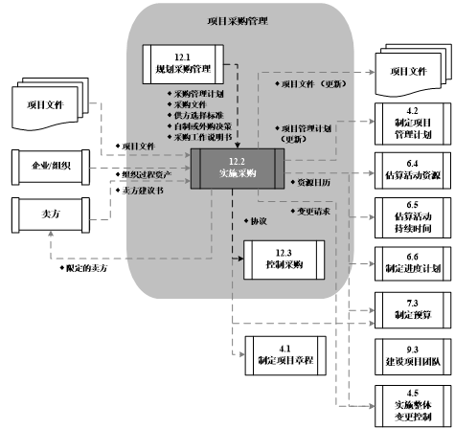
12.2 实施采购
图12-5 实施采购的数据流向图

Slide 52
12.2.1 过程输入
本过程的输入包括：
采购管理计划：描述了如何管理从编制采购文件到合同收尾的各采购过程。
采购文件：为合同和其他协议提供了审计线索。
供方选择标准：可包括供方能力、交付日期、产品成本、生命周期成本、技术专长以及拟使用的方法等。
卖方建议书：卖方为响应采购文件包而编制的建议书，是供评审的基本信息。评价小组将对其进行评价，来选择一个或多个中标人（卖方）。
项目文件：包括风险登记册，其中有与风险相关的合同决策。
自制或外购决策：组织在决定外购时，先要分析需求、明确资源，再比较采购策略。组织还要对外购产品还是自制产品进行评估。

Slide 53
12.2.1 过程输入
采购工作说明书：规定了明确的工作目标、项目需求和所需结果，供应商们可据此做出量化应答。采购SOW是采购过程中的一个关键要素，可以根据需要修改，直至达成最终协议。SOW可以包括：规格、所需数量、质量水平、性能参数、履约期限、工作地点和其他需求。
组织过程资产：包括：潜在的和以往的合格卖方清单；关于卖方以往相关经验的信息，包括正反两方面的信息；以前的协议。

Slide 54
12.2.2 过程工具与技术
本过程的工具与技术包括：
投标人会议：（又称承包商会议、供货商会议或投标前会议）就是在投标书或建议书提交之前，由买方和所有潜在卖方参与的会议，目的是保证所有潜在卖方对采购要求都有清楚且一致的理解，保证没有任何投标人会得到特别优待。为公平起见，买方必须尽力确保每个潜在卖方都能听到任何其他卖方所提出的问题，以及买方所做出的每个回答。要把对问题的回答以修正案的形式纳入采购文件中。

Slide 55
12.2.2 过程工具与技术
建议书评价技术：对于复杂的采购，如果要基于卖方对既定加权标准的响应情况来选择卖方，则应该根据买方的采购政策，规定一个正式的建议书评审流程。在授予合同之前，建议书评价委员会将做出他们的选择，并报管理层批准。
表12-5提供了一张建议书评价样表，项目组可以用它来产生前3 ~ 5名的供应商列表。

Slide 56
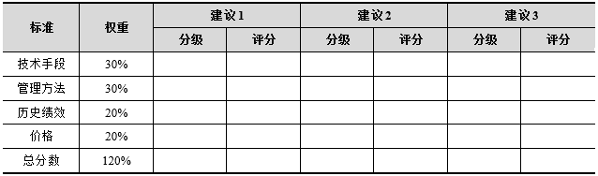
12.2.2 过程工具与技术
表12-5 建议书评价表举例

Slide 57
12.2.2 过程工具与技术
独立估算：许多采购组织可以自行编制独立估算，或者邀请外部专业估算师做出成本估算，并以此作为标杆，用来与潜在卖方的应答做比较。
专家判断：可以组建一个多学科评审团队对建议书进行评价。团队中应包括采购文件和相应合同所涉及的全部领域的专家。
广告：在大众出版物（如报纸）或专业出版物上刊登广告，往往可以扩充现有的潜在卖方名单。有些组织使用在线资源招揽供应商。对于政府采购，大部分政府机构都会要求公开发布广告，或者在互联网上公布采购信息。

Slide 58
12.2.2 过程工具与技术
分析技术：在采购中，应该以合理的方式定义需求，以便卖方能够通过要约为项目创造价值。分析技术有助于组织了解供应商提供最终成果的能力，确定符合预算要求的采购成本，以及避免因变更而造成成本超支，从而确保需求能够得到满足。通过审查供应商以往的表现，项目团队可以发现风险较多、需要密切监督的领域，以确保项目的成功。
采购谈判：是指在合同签署之前，对合同的结构、要求以及其他条款加以澄清，以取得一致意见。最终的合同措辞应该反映双方达成的全部一致意见。谈判的内容应包括责任、进行变更的权限、适用的条款和法律、技术和商务管理方法、所有权、合同融资、技术解决方案、总体进度计划、付款以及价格等。谈判过程以形成买卖双方均可执行的合同文件而结束。

Slide 59
12.2.3 过程输出
本过程的输出包括：
选定的卖方：根据建议书或投标书评价结果，那些被认为有竞争力，并且已与买方商定了合同草案（在授予之后，该草案就成为正式合同）的卖方，就是选定的卖方。对于较复杂、高价值和高风险的采购，在授予合同前需要得到组织高级管理层的批准。
协议：采购合同中包括条款和条件，也可包括其他条目，如买方就卖方应实施的工作或应交付的产品所做的规定。在遵守组织采购政策的同时，项目管理团队必须确保所有协议都符合项目的具体需要。因应用领域不同，协议也可称作谅解、合同、分包合同或订购单。无论文件的复杂程度如何，合同都是对双方具有约束力的法律协议。它强制卖方提供指定的户品、服务或成果，强制买方给予卖方相应补偿。

Slide 60
12.2.3 过程输出
资源日历：记载签约资源的数量和可用性，以及每个特定资源的工作日或休息日。
变更请求：可以提出对项目管理计划、子计划和其他组成部分的变更请求，并提交实施整体变更控制过程审查与处理。
项目管理计划（更新）：包括：成本基准、范围基准、进度基准、沟通管理计划、采购管理计划。
项目文件（更新）：包括：需求文件、需求跟踪文件、风险登记册、干系人登记册。

Slide 61

12.3
控制采购

Slide 62
12.3 控制采购
控制采购是管理采购关系、监督合同执行情况，并根据需要实施变更和采取纠正措施的过程。本过程的主要作用是，确保买卖双方履行法律协议，满足采购需求。
因为免费开源软件等产品通常有频繁的发布周期和安全更新，为了保持现状，就需要在安装和维护当前版本上有持续的资源支出。理解开源软件等产品可能的演化和预期寿命也是有帮助的。软件供应方可能会中止对产品的支持，或者第三方或开源社区的支持可能会改变或消失。
图12-6是本过程的数据流向图。

Slide 63
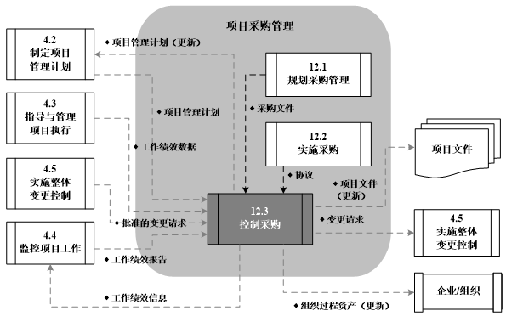
12.3 控制采购
图12-6 控制采购的数据流向图

Slide 64
12.3 控制采购
买方和卖方都必须确保双方履行合同义务，确保各自的合法权利得到保护，项目管理团队要清醒地意识到其控制采购的各种行动的法律后果。
在控制采购过程中，需要把适当的项目管理过程应用于合同关系，并把这些过程的输出整合进项目的整体管理中。如果项目有多个卖方，涉及多个产品、服务或成果，这种整合就经常需要在多个层次上进行。需要应用的项目管理过程包括：
指导与管理项目执行。授权卖方在适当时间开始工作。
控制质量。检查和核实卖方产品是否符合要求。
实施整体变更控制。确保合理审批变更，以及干系人员都了解变更的情况。
控制风险。确保减轻风险。

Slide 65
12.3 控制采购
在控制采购过程中，还需要进行财务管理工作，监督向卖方的付款。该工作旨在确保合同中的支付条款得到遵循，并按合同规定确保卖方所得的款项与实际工作进度相适应。应该根据合同来审查和记录卖方当前的绩效或截至目前的绩效水平，并在必要时采取纠正措施。可以通过这种绩效审查，考察卖方在未来项目中执行类似工作的能力。在需要确认卖方未履行合同义务，并且买方认为应该采取纠正措施时，也应进行类似的审查。控制采购还包括记录必要的细节以管理任何合同工作的提前终止（因各种原因，求便利或违约）。这些细节会在结束采购过程中使用，以终止协议。
在合同收尾前，经双方共同协商，可以随时根据协议中的变更控制条款，随时对协议进行修改。这种修改通常都要书面记录下来。

Slide 66
12.3.1 过程输入
本过程的输入包括：
项目管理计划：描述了如何管理从编制采购文件到合同收尾的各采购过程。
采购文件：其中包含管理各采购过程所需的各种支持性信息，如关于采购合同授予的规定和工作说明书（SOW）。
协议：是双方之间达成的谅解，包括对每一方的义务的明确。
批准的变更请求：可能包括对合同条款和条件的修改。例如，修改采购SOW、合同价格，以及对合同产品、服务或成果的描述。在把变更付诸实施前，所有与采购有关的变更都应该以书面形式正式记录并取得正式批准。

Slide 67
12.3.1 过程输入
工作绩效报告：与卖方绩效相关的文件包括：
技术文档。按照合同规定，由卖方编制的技术文件和其他可交付成果信息；
工作绩效信息。卖方的绩效报告会显示哪些可交付成果已经完成，哪些还没有完成。
工作绩效数据：包括：满足质量标准的程度；已发生或已承诺的成本；已付讫的卖方发票的情况。所有这些数据都在项目执行中收集起来。

Slide 68
12.3.2 过程工具与技术
本过程的工具与技术包括：
合同变更控制系统：规定了修改合同的流程。它包括文书工作、跟踪系统、争议解决程序，以及各种变更所需的审批层次。合同变更控制系统应当与整体变更控制系统整合起来。
采购绩效审查：依据合同来审查卖方在规定的成本和进度内完成项目范围和达到质量要求的情况。包括对卖方所编相关文件的审查、买方开展的检查，以及在卖方实施工作期间进行的质量审计。绩效审查的目标在于发现履约情况的好坏、相对于采购SOW的进展情况，以及未遵循合同的情况，以便买方能够量化评价卖方在履行工作时表现出来的能力或无能。

Slide 69
12.3.2 过程工具与技术
检查和审计：在项目执行过程中，应该根据合同规定，由买方开展相关的检查和审计，卖方应对此提供支持。通过检查和审计，验证卖方的工作过程或可交付成果对合同的遵守程度。如果合同条款允许，某些检查和审计团队中可以包括买方的采购人员。
报告绩效：根据协议要求，评估卖方提供的工作绩效数据和工作绩效报告，形成工作绩效信息，并向管理层报告。报告绩效为管理层提供关于卖方正在如何有效实现合同目标的信息。
支付系统：通常，先由被授权的项目团队成员证明卖方的工作令人满意，再通过买方的应付账款系统向卖方付款。所有支付都必须严格按照合同条款进行并加以记录。

Slide 70
12.3.2 过程工具与技术
索赔管理：如果买卖双方不能就变更补偿达成一致意见，甚至对变更是否己经发生都存在分歧，那么被请求的变更就成为有争议的或潜在的推定变更。有争议的变更也称为索赔、争议或诉求。在整个合同生命周期中，通常应该按照合同规定对索赔进行记录、处理、监督和管理。如果合同双方无法自行解决索赔问题，则需要按照合同中规定的替代争议解决（ADR）程序进行处理。谈判是解决所有索赔和争议的首选方法。
记录管理系统：用来管理合同、采购文件和相关记录。它包含一套特定的过程、相关的控制功能以及作为项目管理信息系统（PMIS）一部分的自动化工具。该系统中包含可检索的合同文件和往来函件档案。

Slide 71
12.3.3 过程输出
本过程的输出包括：
工作绩效信息：为发现当前或潜在问题提供依据，来支持后续索赔或开展新的采购。通过报告供应商的绩效情况，项目组织能够加强对采购绩效的认识，从而有助于改进预测、风险管理和决策。绩效报告还有助于处理与供应商之间的纠纷。
工作绩效信息中包括合同履约信息，便于采购组织预计特定可交付成果的完成情况，追踪其接收情况。合同履约信息有助于改进与供应商的沟通，使潜在问题得到迅速处理。

Slide 72
12.3.3 过程输出
变更请求：在控制采购过程中，可能提出对项目管理计划及其子计划和其他组成部分的变更请求，如成本基准、项目进度计划和采购管理计划。应该由实施整体变更控制过程对变更请求进行审查和批准。
项目管理计划（更新）：包括：
采购管理计划。需要更新以反映影响采购管理的、已批准的变更请求，包括这些变更对成本或进度的影响。
进度基准与成本基准。可能需要更新进度基准或/与成本基准，以反映当前的期望。

Slide 73
12.3.3 过程输出
组织过程资产（更新）：包括：
往来函件。合同条款和条件往往要求买方与卖方之间的某些沟通采用书面形式，例如，对不良绩效提出警告、提出合同变更请求，或者进行合同澄清等。往来函件中可包括关于买方审计与检查结果的报告，该报告指出了卖方需纠正的不足之处。除了合同规定应保留的文档外，双方还应完整、准确地保存关于全部书面和口头沟通以及全部行动和决定的书面记录。
支付计划和请求。所有支付都应按合同条款和条件进行。
卖方绩效评估文件。由买方编制，记录卖方继续实施现有合同工作的能力，说明是否允许卖方继续承接未来项目的工作，或对卖方执行项目工作的绩效进行评级。这些文件可成为提前终止合同、收缴合同罚款，以及支付合同费用或奖金的依据。这些绩效评估的结果也应纳入相关的合格卖方清单中。

Slide 74
12.4
结束采购

Slide 75
12.4 结束采购
软件采购活动通常在项目结束之前结束，但是采购服务或软件产品的需求可能会持续。结束一个采购活动可能是开始另一个采购持续维护服务的信号。还有一个注意事项是今后采购方能支持技术改变的长期技术相关性和能力。当一个软件项目经理计划集成一个定制软件到项目组自己的产品时，项目经理需要知道，开发定制产品的技术可能会对未来产品改进有负面影响。

Slide 76
12.4 结束采购
本过程还包括一些行政工作，例如，处理未决索赔、更新记录以反映最后的结果，以及把信息存档供未来使用等。需要针对项目或项目阶段中的每个合同，开展结束采购过程。在多阶段项目中，合同条款可能仅适用于项目的某个特定阶段。采购结束后，未决争议可能需要进入诉讼程序。合同条款和条件可以规定结束采购的具体程序。本过程的主要作用是，把合同和相关文件归档以备将来参考。
图12-7是本过程的数据流向图。

Slide 77
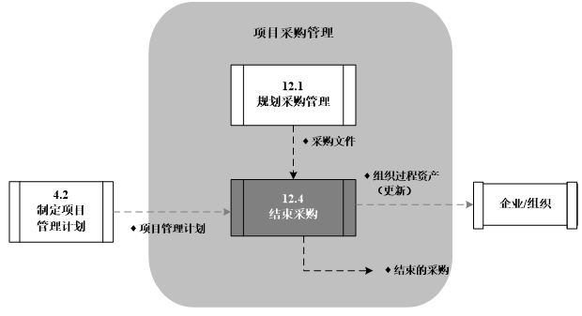
12.4 结束采购
图12-7 结束采购的数据流向图

Slide 78
12.4 结束采购
合同提前终止是结束采购的一个特例。合同可由双方协商一致止，或因一方违约而提前终止，或者为买方的便利而提前终止。合同终止条款规定了双方对提前终止合同的权力和责任。

Slide 79
12.4.1 过程的输入
本过程的输入包括：
项目管理计划：其中的采购管理计划为结束采购提供了细节和指南。
采购文件：为结束合同，需要收集全部采购文档，并建立索引和加以归档。有关合同进度、范围、质量和成本绩效的信息，以及全部合同变更文件、支付记录和检查结果，都要编入目录。这些信息可用于总结经验教训，并可为以后合同的承包商评价工作提供基础。

Slide 80
12.4.2 过程工具与技术
本过程的工具与技术包括：
采购审计：是指对所有采购过程进行结构化审查，其目的是找出合同准备或管理方面的成功经验与失败教训，供本项目其他采购合同或执行组织内其他项目的采购合同借鉴。
采购谈判：在所有采购关系中，一个重要的目标是通过谈判公正地解决全部未决事项、索赔和争议。如果通过直接谈判无法解决，则可以尝试替代争议解决方法，如调解或仲裁。如果所有方法都失败了，就只能选择向法院起诉这种最不可取的方法。
记录管理系统：采用记录管理系统来管理合同、采购文档和相关记录。通过记录管理系统把合同文件和往来函件存档，这是结束采购过程的一项工作。

Slide 81
12.4.3 过程输出
本过程的输出包括：
结束的采购：买方（通常是经授权的采购管理员）向卖方发出关于合同已完成的正式书面通知。对正式采购收尾的要求，通常已在合同条款和条件中定义，并包括在采购管理计划中。

Slide 82
12.4.3 过程输出
组织过程资产（更新）：包括：
采购档案。一套完整的、带索引的合同文档（包括已结束的合同）。采购档案应该纳入最终的项目档案中。
可交付成果验收。组织可能要求保存对卖方完成的可交付成果的正式验收文件。结束采购过程必须确保这一要求得到满足。协议中通常都会规定对可交付成果的正式验收要求，以及应该如何处理不合要求的可交付成果。
经验教训文档。应该编制总结、工作体会和过程改进建议，作为项目档案的一部分，以改进未来的采购。

Slide 83

《软件项目管理与实践》
清华大学出版社 2018.5

